Slide 1
Профориентационный минимум для обучающихся 6 – 9 классов в МАОУ «Школа № 7» КГО

Slide 2
История зарождения профминимума
2021 – 2022 год
Мероприятиями проекта «Билет в будущее» впервые охвачены все субъекты РФ, сформирована и успешно апробирована система профессиональной ориентации обучающихся 6-11 классов. С каждым годом увеличивалось количество участников проекта.
2019 год
Старт Федерального проекта «Успех каждого ребенка», одним из мероприятий которого является проект «Билет в будущее».
Проект проходит апробацию.
2018 год
Большинство отраслей экономики РФ испытывают кадровый дефицит, выпускники колледжей и вузов предпочитают искать работу не по специальности.
Государство говорит о создании единой системы профессиональной ориентации обучающихся.

Slide 3
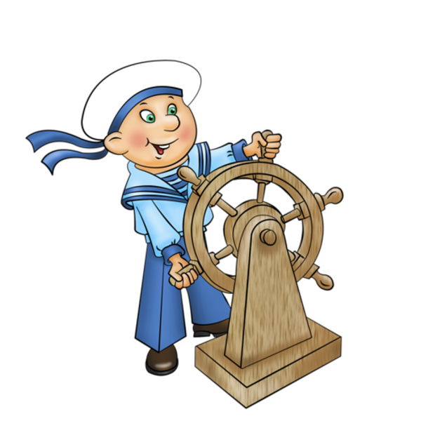
Профориентационный минимум
с 1 сентября 2023 года ЕДИНАЯ МОДЕЛЬ ПРОФОРИЕНТАЦИИ
- ПРОФОРИЕНТАЦИОННЫЙ МИНИМУМ (ПРОФМИНИМУМ) внедряется во всех школах* Российской Федерации для обучающихся 6-11 классов.
Профминимум
— это единый универсальный набор профориентационных практик и инструментов для проведения мероприятий по профессиональной ориентации обучающихся.

Slide 4
Профминимум реализуется на одном из 3 уровней:
базовый (рекомендованная учебная нагрузка - не менее 40 часов в учебный год), ОСНОВНОЙ (не менее 60 часов в учебный год), продвинутым (не менее 80 часов в учебный год)
Решением Комитета по образованию, культуре, cпорту и делам молодежи администрации Камышловского городского округа для МАОУ «Школа № 7» КГО определен БАЗОВЫЙ УРОВЕНЬ

Slide 5
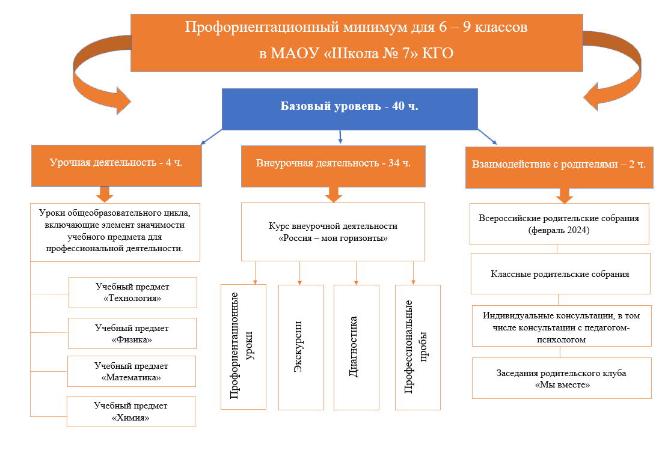

Slide 6
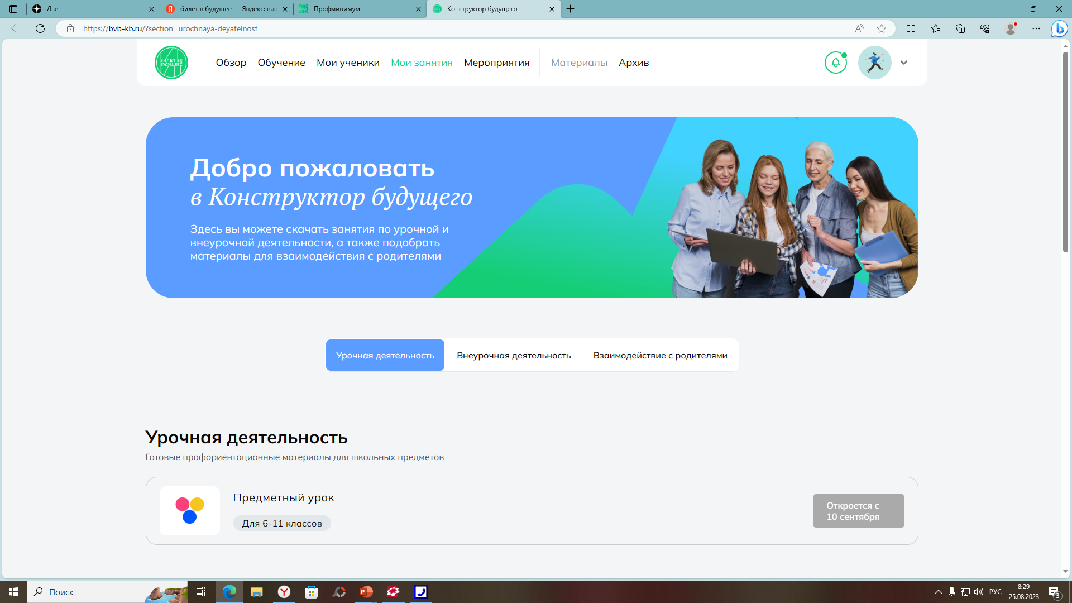
Урочная деятельность

Slide 7
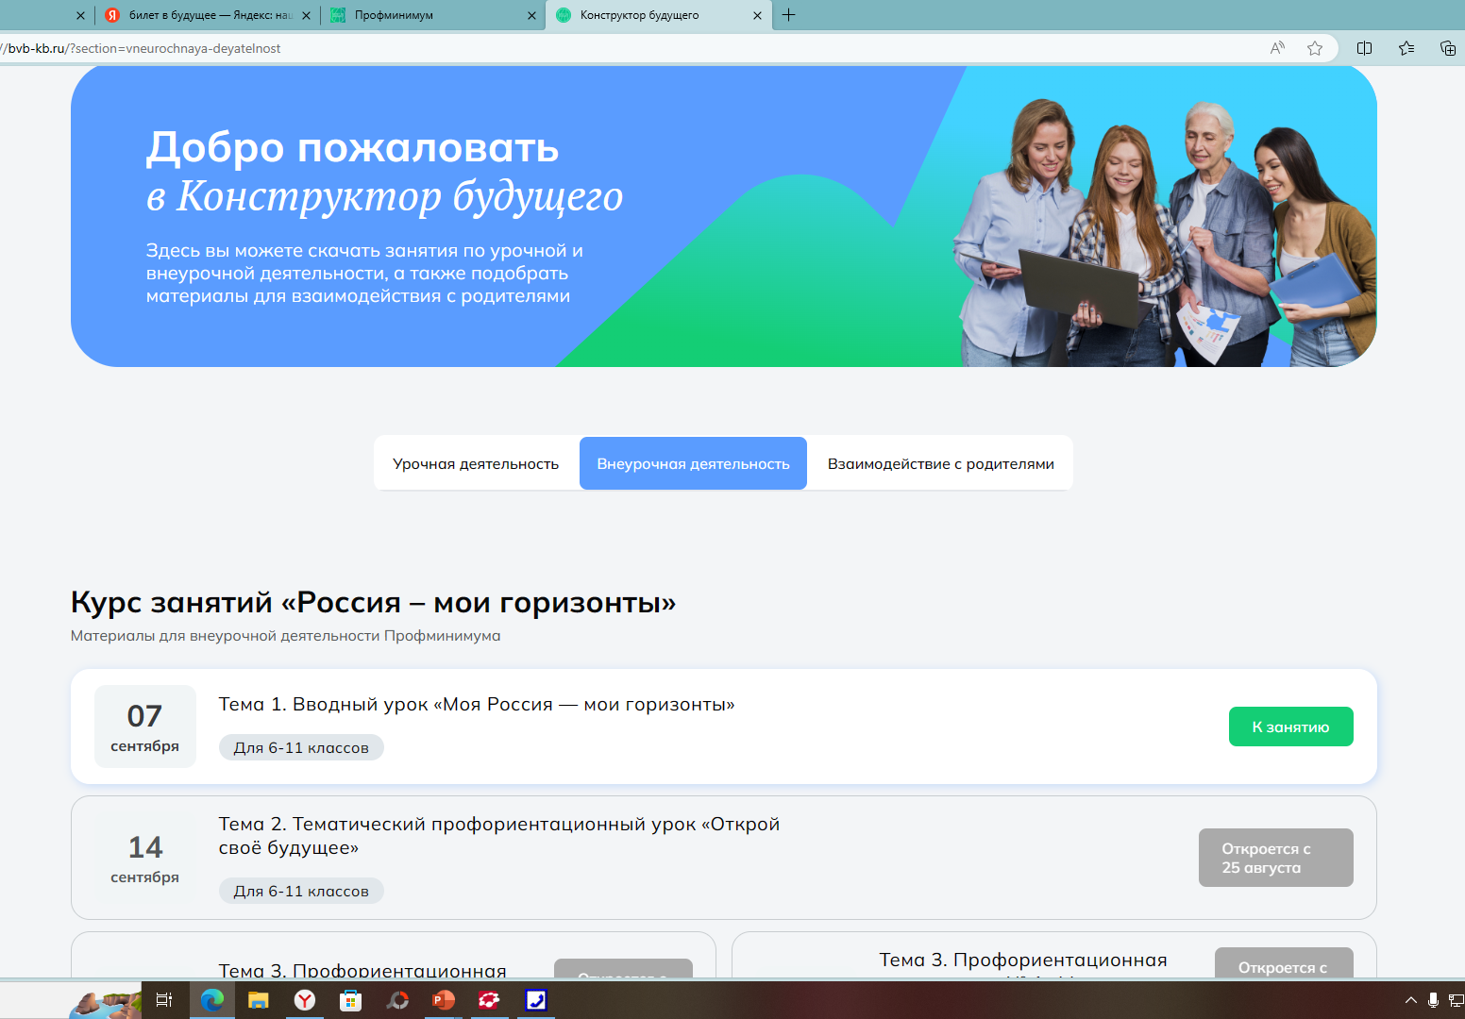
Внеурочная деятельность

Slide 8
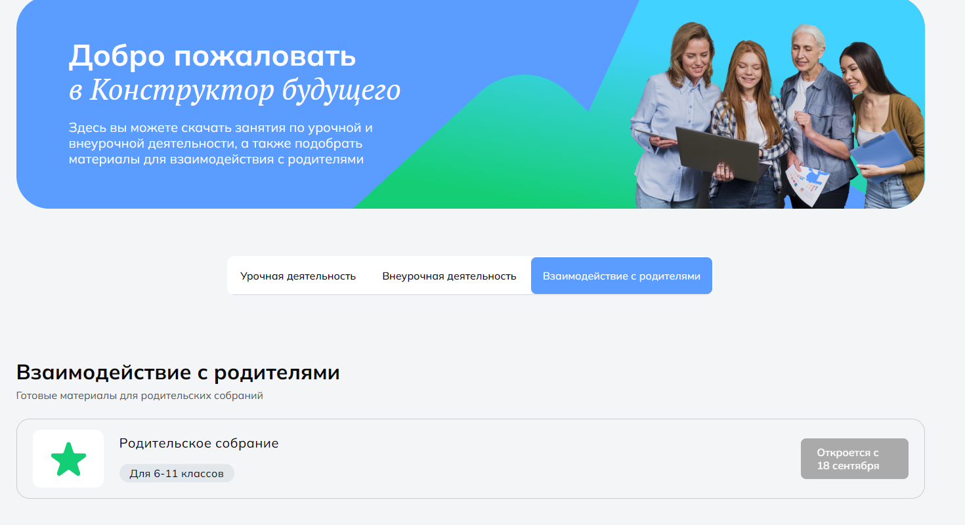
Взаимодействие с родителями

Slide 9
Мониторинг реализации профминимума
Проведение монитоинга 2 раза за учебный год:
1. декабрь-январь
2. май-июнь

Slide 10
Планирование на 2024-2025 год

